Slide 1
APRESENTAÇÃO PROJETO GCW
GABRIEL MUCHON PAVANELLI
2°A INFONET

Slide 2

T.I É AQUI
Logo do projeto.

Slide 3
Como foi produzido o site
SEGURANÇA
ACESSÍVEL
RÁPIDO E CONFIÁVEL

Slide 4
SOBRE O PROJETO
O projeto foi desenvolvido pela a IDE DreamWeaver, relacionei referências de diversos sites para chegar nesse resultado

Slide 5
Explicação e Desenvolvimento do Projeto

Slide 6
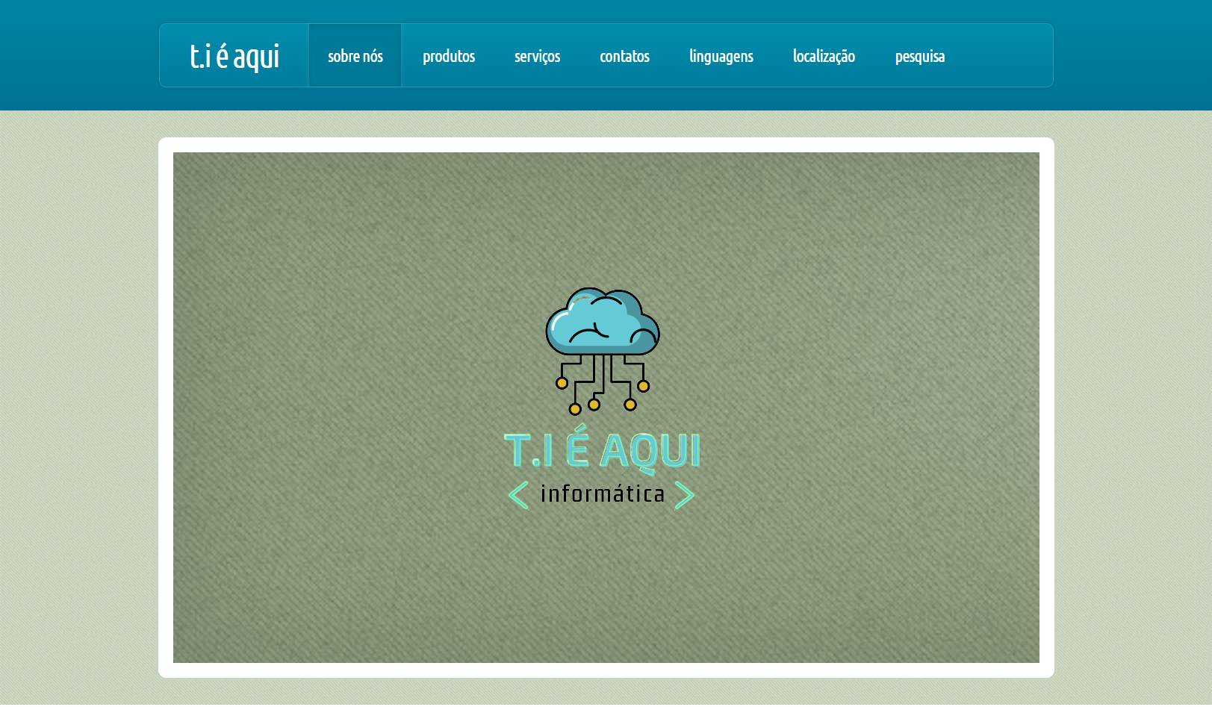
Index

Slide 7
Index
Todo site precisa de um index, no meu caso não é diferente.
Design Minimalista;
Interface intuitiva;
Menos chance do usuário se perder;
Paletas de cores características;
“Header” fácil de identificar.

Slide 8
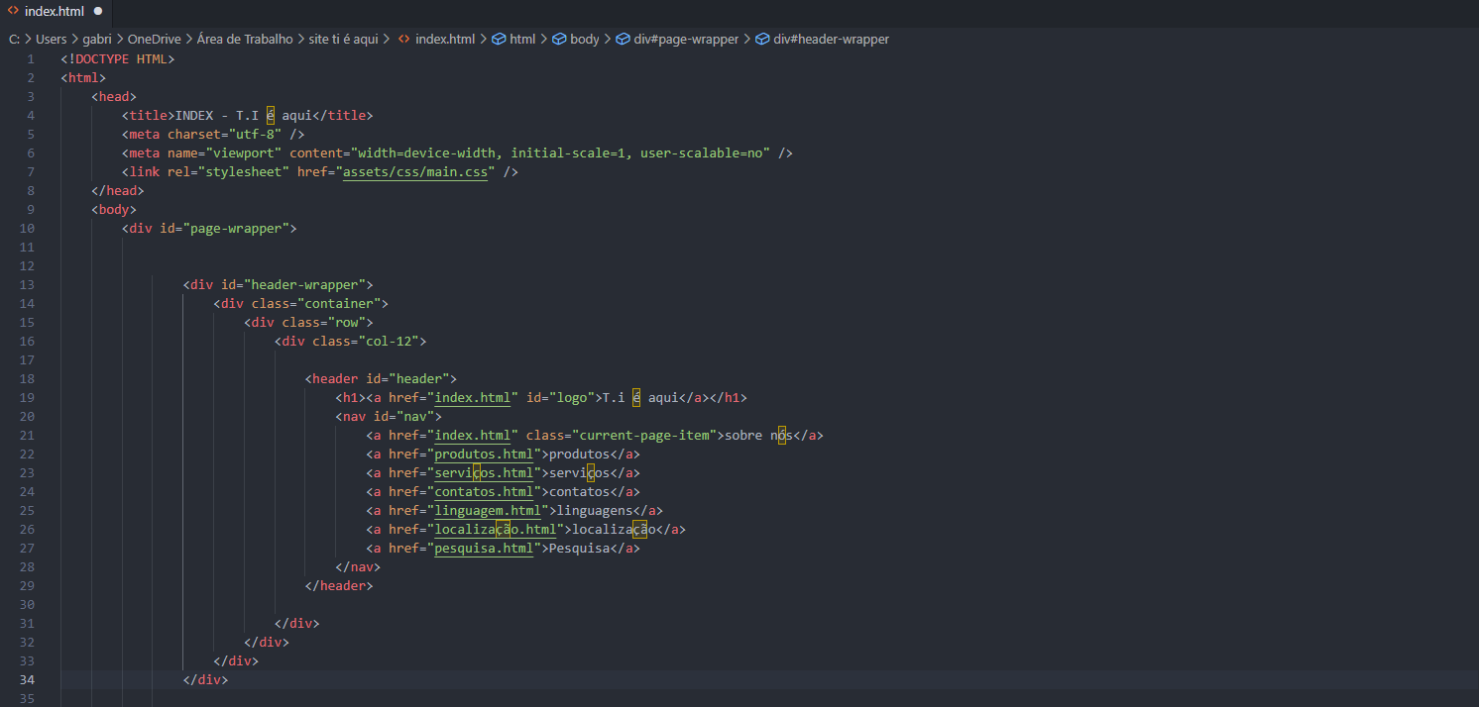
Código do Index

Slide 9
Index
Nesta parte fiz um “Header”, para que possamos se locomover dentro do site de forma mais prática

Slide 10
Código do Index
HEADER

Slide 11
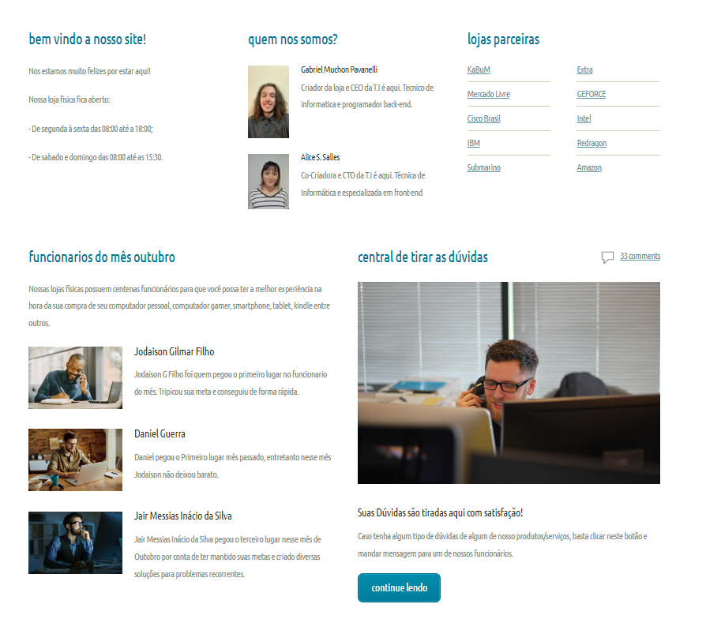
Index
Se descermos mais um pouco na “index” vamos poder ver os integrantes e pessoas que me ajudaram no site!
Informações e da empresa e integrantes;
Central de tirar dúvidas;
Integração empresa-usuário.

Slide 12
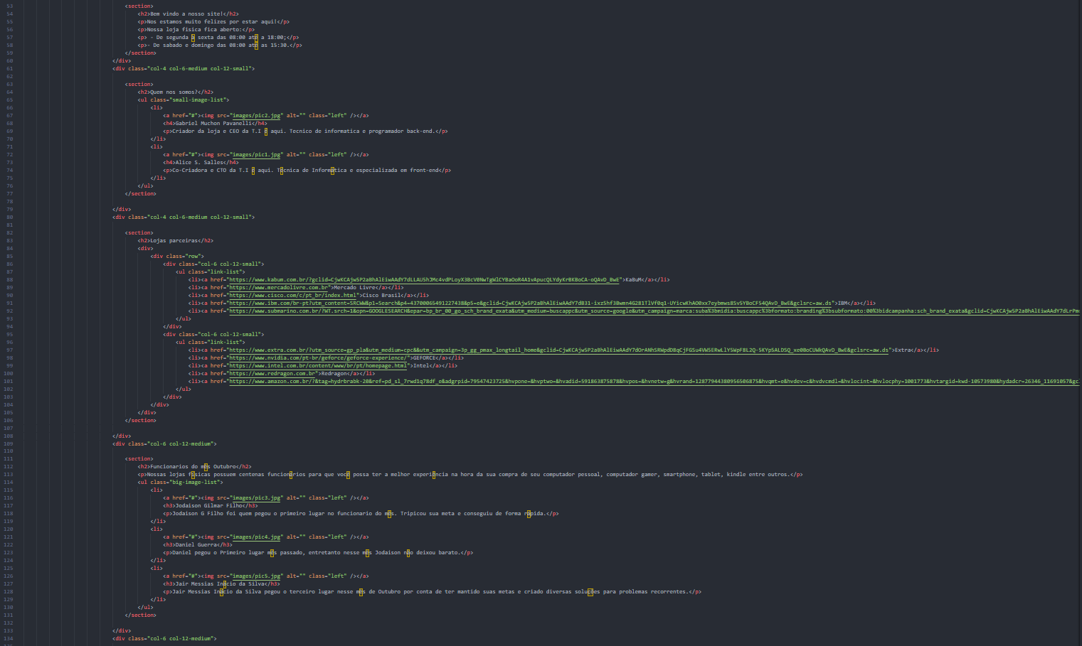
Código do Index

Slide 13
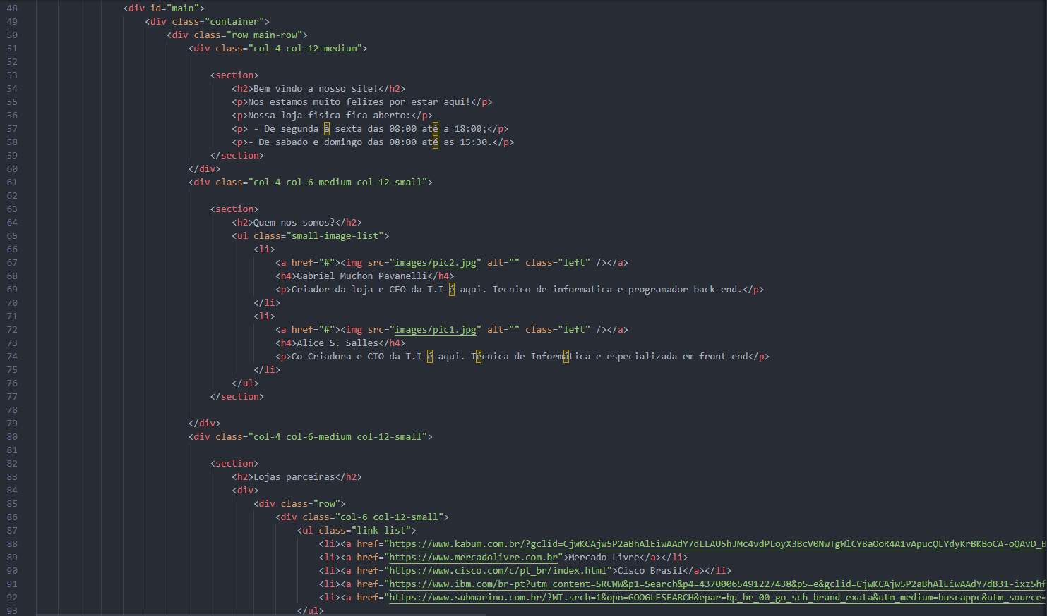
Código do Index (com zoom)

Slide 14
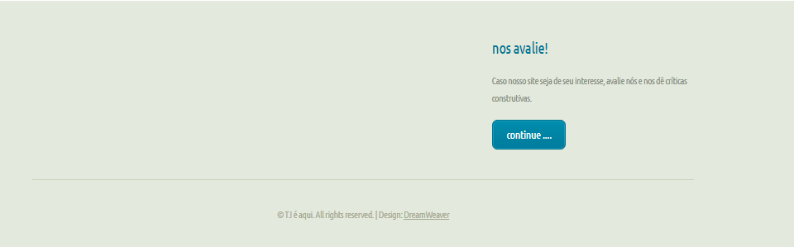
Index
Ultima parte do index mas não menos importante:
Formulário de avaliação;
Marca d’água.

Slide 15
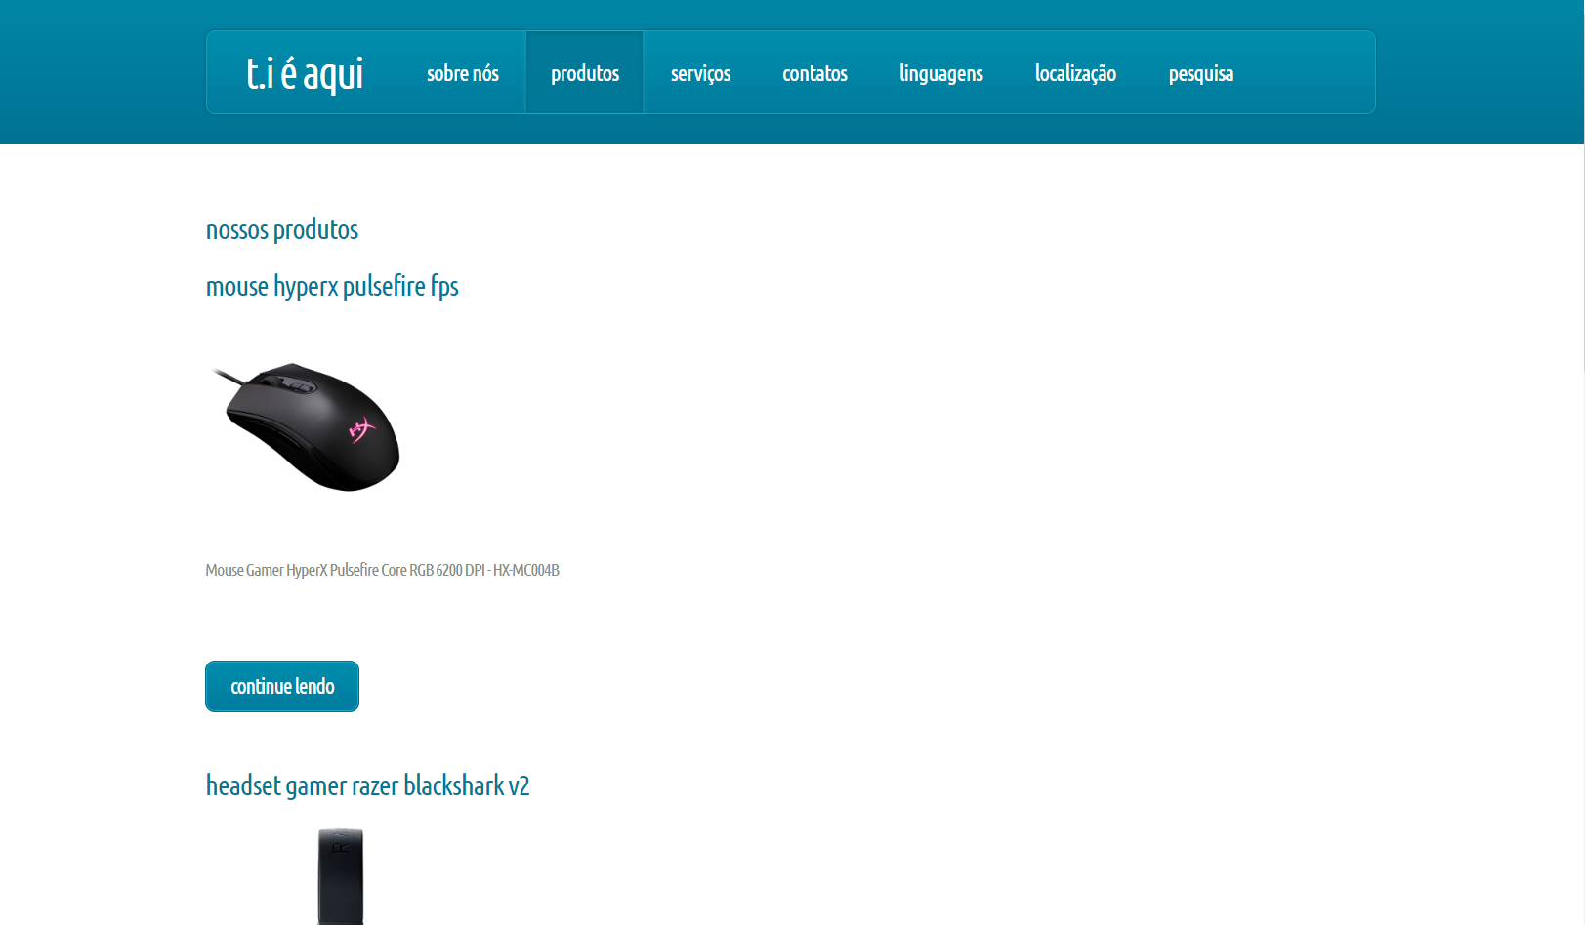
Produtos

Slide 16
Produtos
Está é a página de produtos do nosso site, aonde será comercializado equipamentos relacionados a tecnologia da informação.
Caso você clique no botão “continue lendo” você será encaminhado para o site de venda do parceiro.

Slide 17
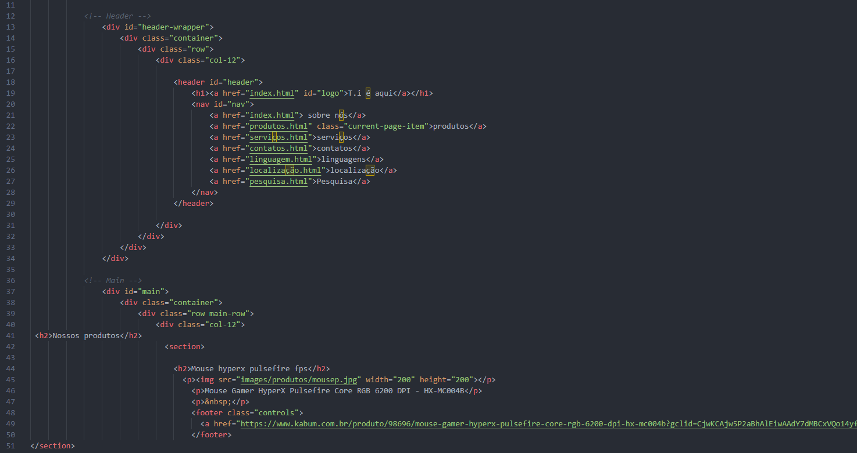
Produtos

Slide 18
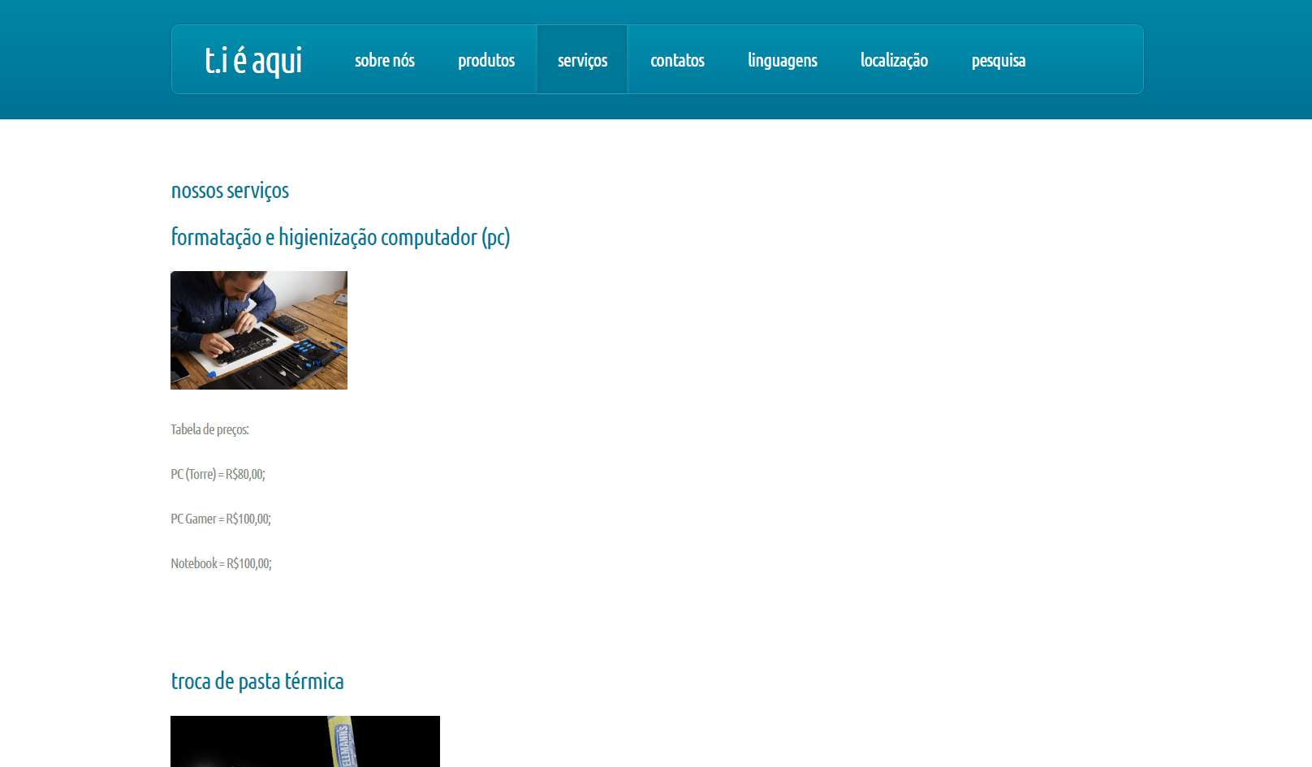
Serviços

Slide 19
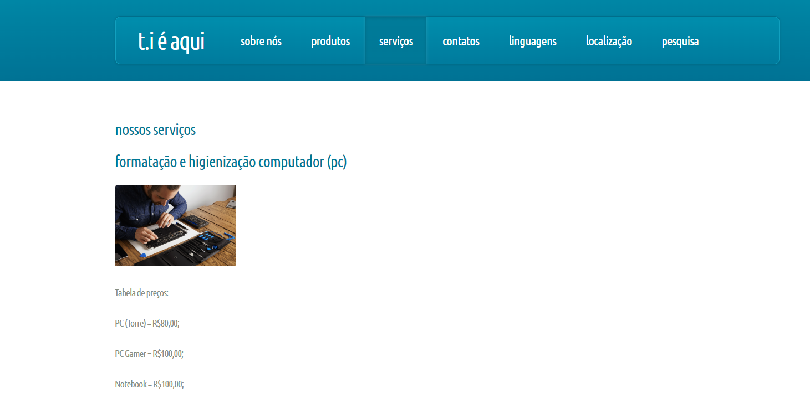
Serviços
Página que informa o cliente o preço em que nossa empresa trabalha e os serviços que a empresa disponibiliza.

Slide 20
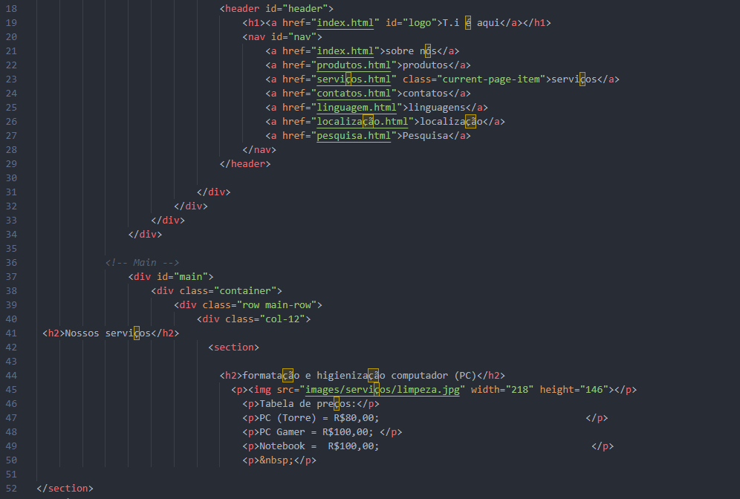
Serviços

Slide 21
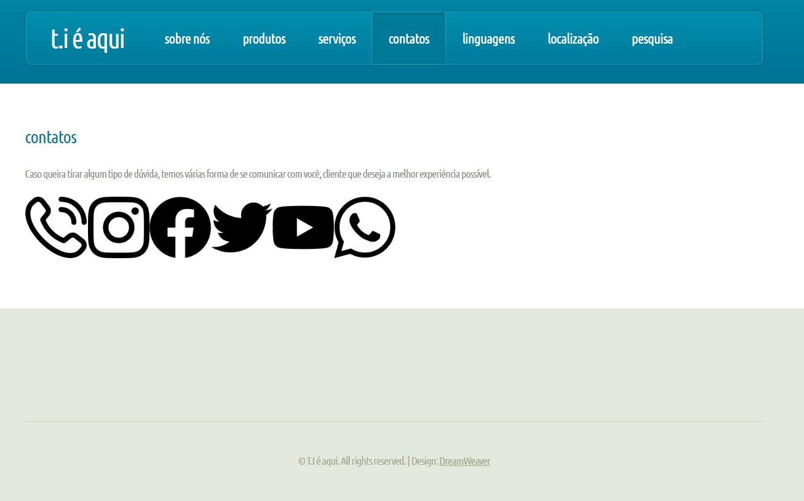
Contatos

Slide 22
Contatos
Caso precise de algum suporte, entre em contato com a gente por esses meios.

Slide 23
Contatos

Slide 24
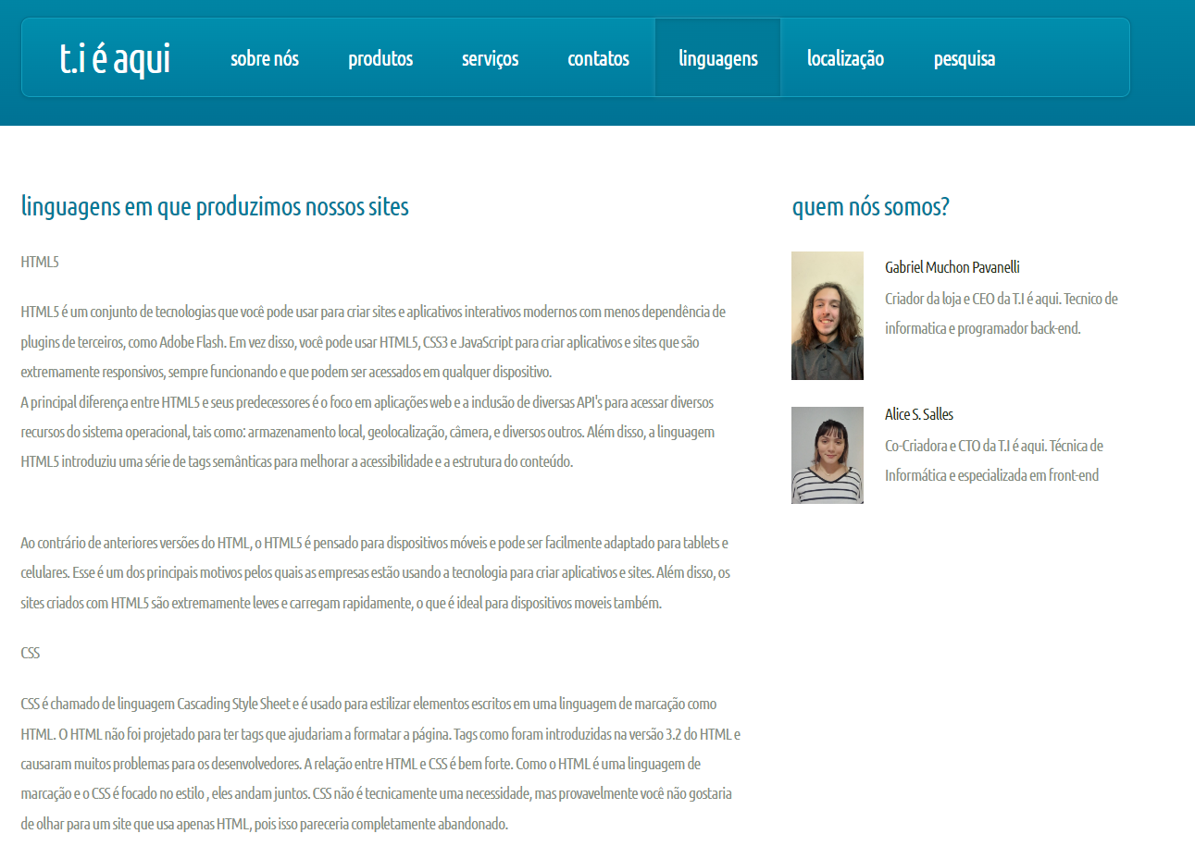
linguagens

Slide 25
linguagens
A minha ideia principal pra essa parte, é mostrar pro cliente como realmente é feito o site pra ele poder ter mais confiança de como trabalharmos.

Slide 26
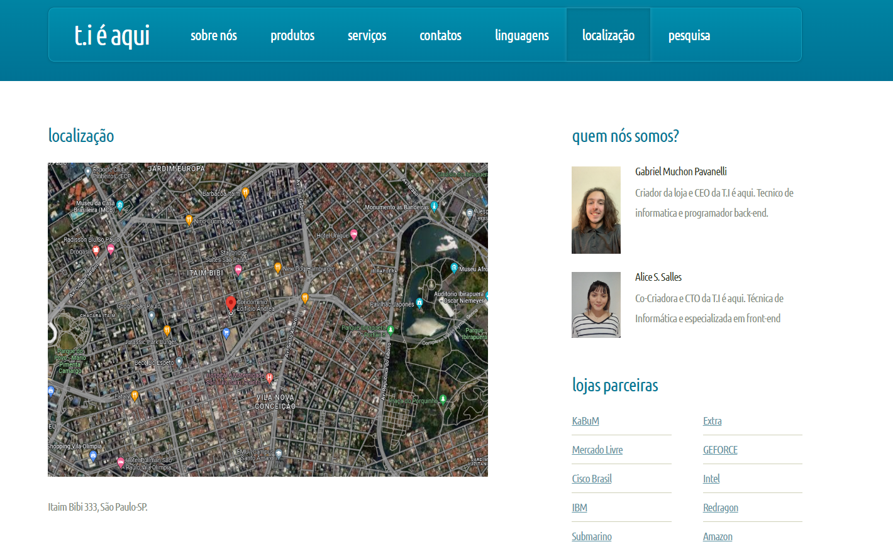
Localização

Slide 27
Localização
Outra pequena parte do projeto, porém importantíssimo. A localização do loja física.

Slide 28
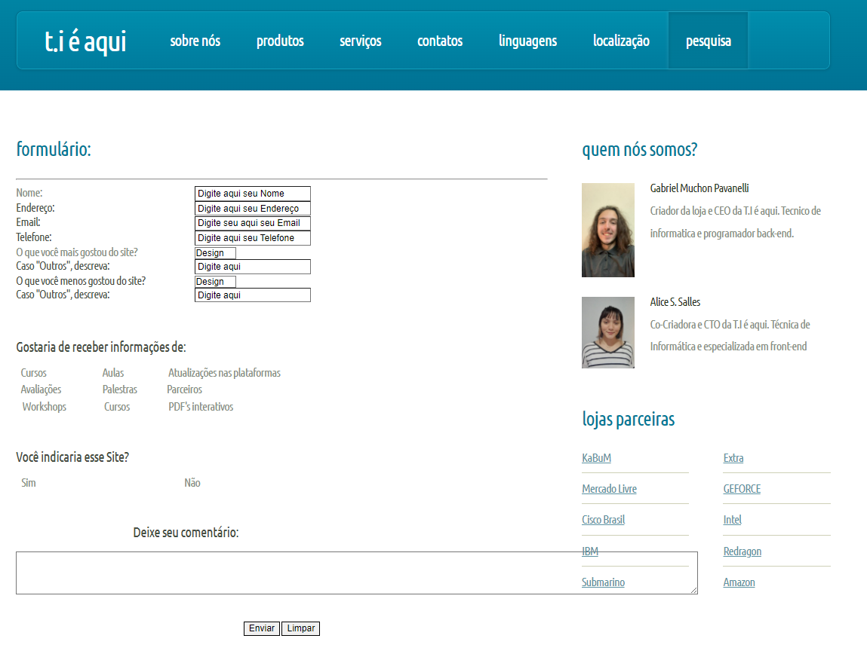
Pesquisa

Slide 29
Pesquisa
Ultima página do site. Formulário para pesquisa de satisfação.

Slide 30
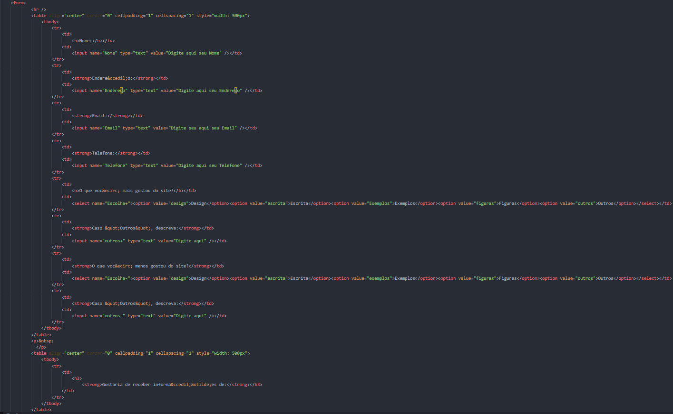
Pesquisa

Slide 31
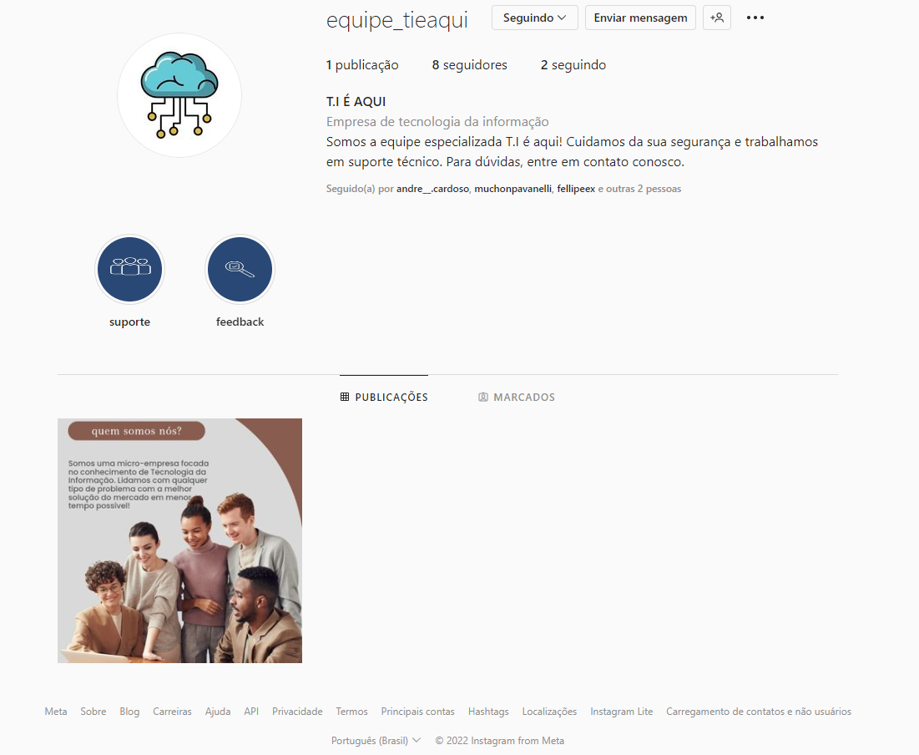
Instagram:

Slide 32
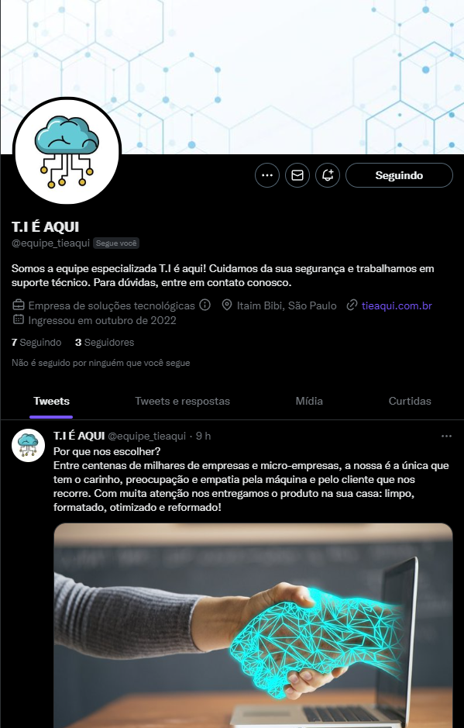
Twitter:

Slide 33
A VIDEO IS A GOOD IDEA
Insert your multimedia content here

Slide 34
Obrigado pela atenção!

